Slide 1
Разработка экспертной системы для диагностики систем теплоснабжения и канализации города Норильск

Slide 2
Цель исследования
Разработка основ для создания новых методов анализа нестационарных процессов оборудования ЖКХ, онтологических моделей и системы поддержки и принятия решений в парадигме концепции 4GDH, основанных на совместном использовании нечетких нейронных сетей, эмпирической декомпозиции нестационарных процессов и интеллектуальных методов машинного обучения.

Slide 3
Структура исследования
1
Сбор необходимых данных
2
Написание прогностических моделей
3
Создание карты города с моделями путей теплоснабжения
4
Тестирование созданных прогностических моделей и их корректировка

Slide 4
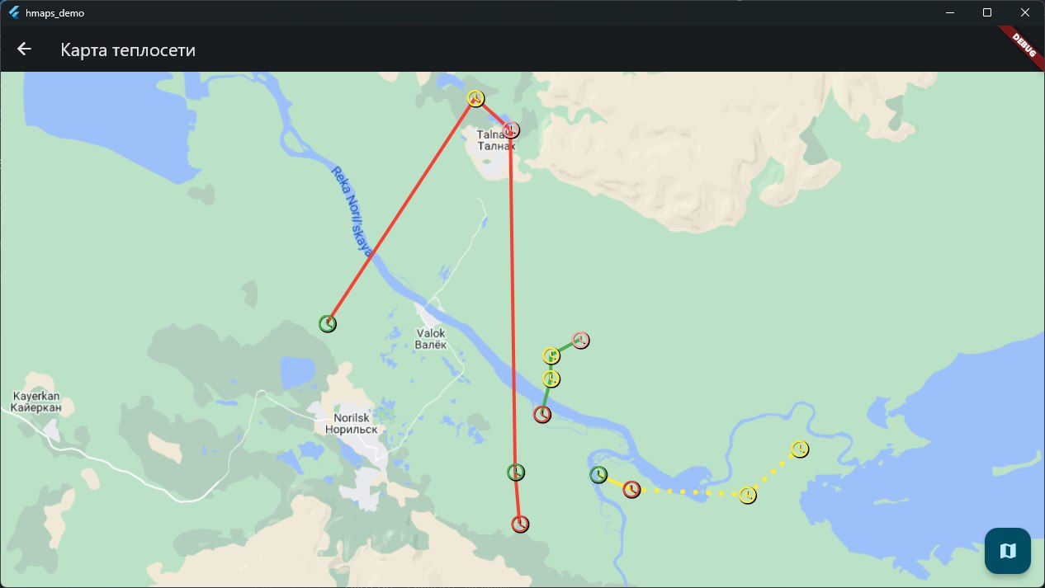
Предварительные наработки

Slide 5
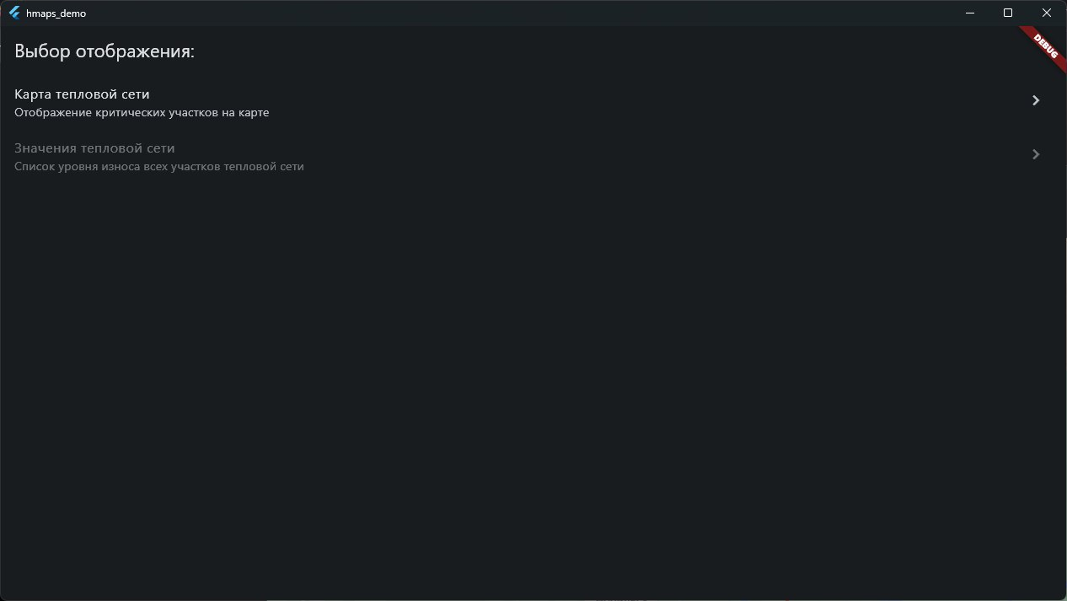
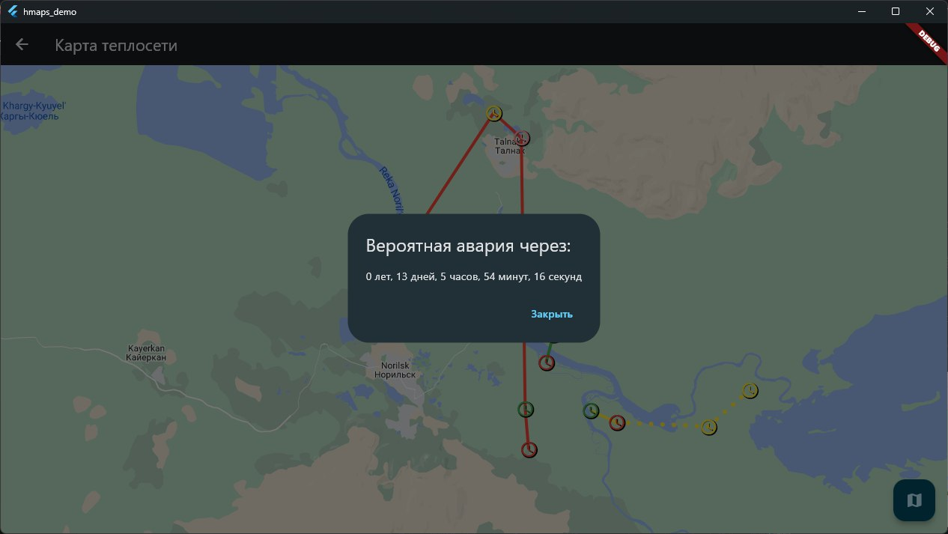

Slide 6
Ожидаемые результаты исследования
1
Подготовка базы данных информационных сигналов датчиков и измерительных устройств оборудования ЖКХ.
2
Разработка новых методов анализа нестационарных процессов
оборудования ЖКХ.
3
Создание вероятностной модели диагностической оценки оборудования ЖКХ с применением нечетких нейронных сетей.
4
Построение модели оборудования ЖКХ, позволяющей реализовать интеллектуальную поддержку.
5
Создание единой программно-информационной платформы поддержки и принятия решений для персонала, задействованного в обслуживании оборудования ЖКХ.

Slide 7
Команда ИК-team
Маркевич Александр Викторович
Мавлютов Рафис Эдуардович
Шелепов Денис Владимирович
Бердников Константин Александрович
Научный руководитель
Петров Алексей Михайлович

Slide 8
Спасибо за внимание

